Slide 1
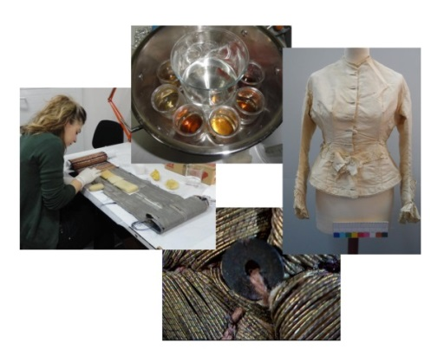
Συντήρηση Υφάσματος (Θ)
Ανοικτά Ακαδημαϊκά Μαθήματα στο ΤΕΙ Αθήνας
Ενότητα 6: Εκκλησιαστικά Υφάσματα
Άννα Καρατζάνη
Τμήμα Συντήρησης Αρχαιοτήτων & Έργων Τέχνης
Το περιεχόμενο του μαθήματος διατίθεται με άδεια Creative Commons εκτός και αν αναφέρεται διαφορετικά | Το έργο υλοποιείται στο πλαίσιο του Επιχειρησιακού Προγράμματος «Εκπαίδευση και Δια Βίου Μάθηση» και συγχρηματοδοτείται από την Ευρωπαϊκή Ένωση (Ευρωπαϊκό Κοινωνικό Ταμείο) και από εθνικούς πόρους.

Slide 2
Εκκλησιαστικά Υφάσματα
Τα εκκλησιαστικά υφάσματα χωρίζονται σε τρεις κατηγορίες:
Τα Ιερατικά Άμφια
Πρόκειται για τα ενδύματα που φορούν οι κληρικοί κατά τη διάρκεια της θείας λειτουργίας και υποδηλώνουν το βαθμό του κάθε κληρικού.
Τα λειτουργικά καλύμματα
Αυτά χρησιμοποιούνται κατά τη διάρκεια της θείας λειτουργίας καλύπτοντας ιερά σκεύη.
Τα διακοσμητικά πέπλα
Πρόκειται για τα πέπλα που καλύπτουν τα εικονοστάσια και τις γνωστές «πύλες» που χρησιμοποιούνται για να κλείνουν την πόρτα του ιερού.

Slide 3
Ιερατικά άμφια - πρωτοχριστιανική περίοδος
Τα ιερατικά άμφια αναπτύχθηκαν κατά τη διάρκεια του 2 μ.Χ. αι. για να διαφοροποιήσουν τους κληρικούς από τους πιστούς.
Τα ενδύματα των κληρικών ήταν συντηρητικά σε σχέση με τα κοσμικά ενδύματα και βασικός στόχος ήταν να κρύψουν το ανθρώπινο σώμα.
Αυτό γινόταν εφικτό με τον όγκο και τη χαλαρή εφαρμογή των ενδυμάτων αυτών καθώς και από τη χρήση πολλών διαφορετικών ενδυμάτων φορεμένων διαδοχικά. Έτσι γινόταν αντιληπτή η βαρύτητα και η δύναμη των κληρικών.

Slide 4
Ιερατικά άμφια - Βυζαντινή περίοδος
Κατά τη πρωτοβυζαντινή περίοδο και παρά την ύπαρξη πολύτιμων υφασμάτων τα ενδύματα των κληρικών ήταν λιτά και ταπεινά, χωρίς πολλά χρώματα και με ελάχιστη διακόσμηση.
Κατά τη διάρκεια της Υστεροβυζαντινής περιόδου τα εκκλησιαστικά ενδύματα έγιναν πιο πλούσια, γεγονός που συνδέεται με το νέο ρόλο που έλαβαν οι κληρικοί.
Άρχισαν να χρησιμοποιούνται τα μεταξωτά και τα χρυσοκέντητα υφάσματα καθώς και οι πολύτιμες βαφές όπως η πορφύρα.

Slide 5
Ιερατικά άμφια
Ο Πατριαρχικός Σάκος και η Μίτρα, που χρησιμοποιούνται μετά τον 11^{ο} αιώνα, προέρχονται από τα αυτοκρατορικά ενδύματα,
Κάποια ενδύματα που φορούσαν οι Οθωμανοί ευγενείς χρησιμοποιούνται επίσης από τους κληρικούς,
Κάθε τάξη του κλήρου διαφοροποιείται από τα χαρακτηριστικά της άμφια :
Διάκος: Στιχάριο και Οράριο,
Πρεσβύτερος: Επιτραχήλιο, Ιερατική Ζώνη, Φελόνιο και Επιμανίκια,
Αρχιεπίσκοπος: Ωμοφόριο, Επιγονάτιο και Μίτρα.

Slide 6
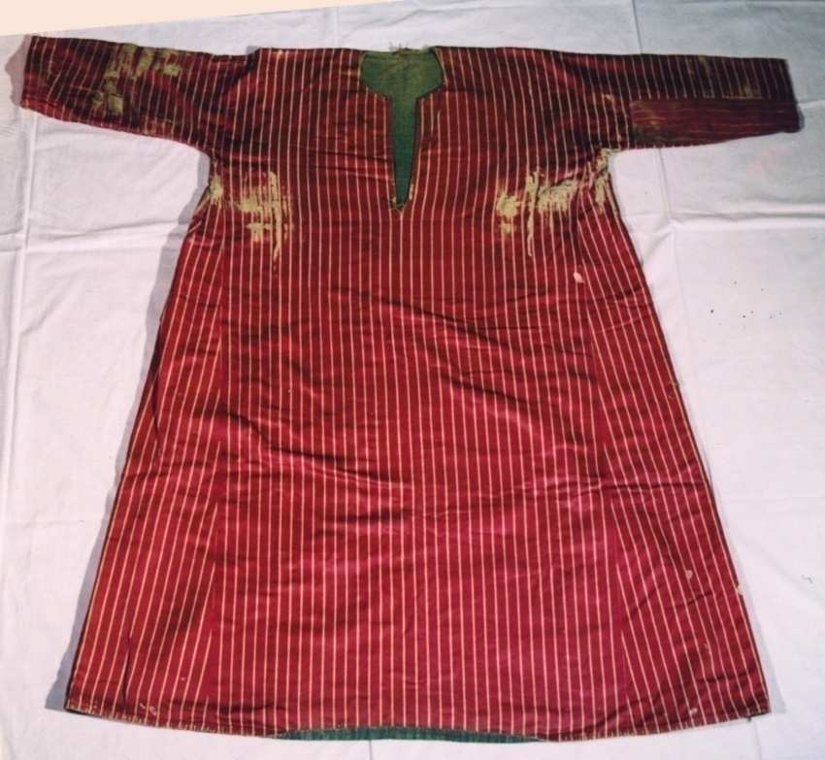
Στιχάριο
Το εσωτερικό ένδυμα που φορούν όλοι οι κληρικοί. Αρχικά ήταν διακοσμημένο με δυο στενές κόκκινες ταινίες που ξεκινούσαν από τους ώμους και έφταναν μέχρι τις ραφές καθώς και δυο στα μανίκια. Αργότερα η διακόσμηση τους έγινε πιο πλούσια.
Άννα Καρατζάνη
Στιχάριο από σατέν ύφασμα, Μονή Χοζοβιώτισσας, Αμοργός

Slide 7
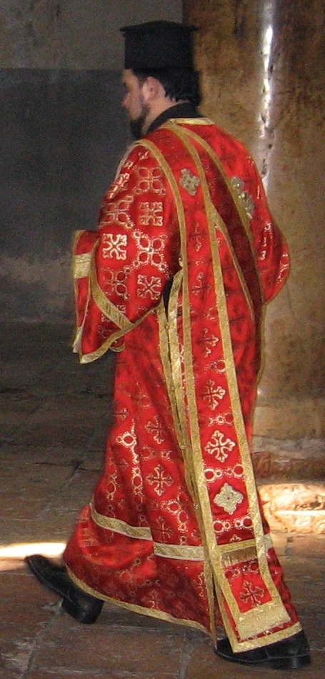
Οράριο
Υφασμάτινη λεπτή και μακριά λουρίδα, η οποία κρέμεται στον αριστερό ώμο του Διακόνου. Συμβολίζει τα φτερά των Αγγέλων. Η μπροστινή πλευρά του, την οποία κρατάει ο Διάκονος με το δεξί του χέρι, όταν δέεται προς τον Ύψιστο, συμβολίζει την Καινή Διαθήκη, ενώ η άλλη πλευρά του συμβολίζει την Παλαιά Διαθήκη.
“Orthodox Deacon”, από Kostisl
διαθέσιμο με άδεια CC BY-SA 2.5
Διάκονος που φοράει το οράριο πάνω από το στιχάριο.

Slide 8
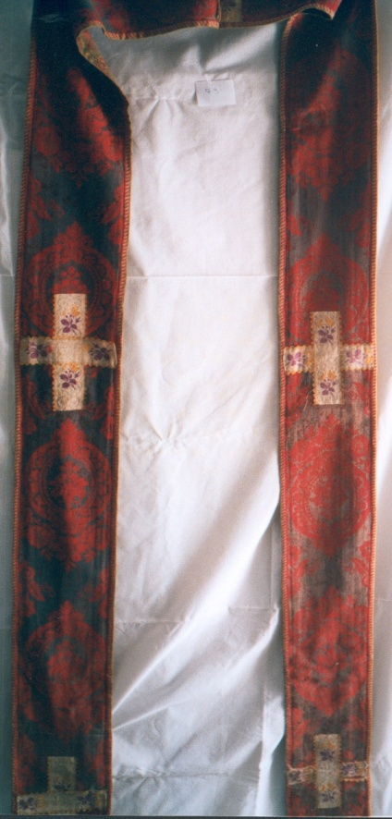
Παραδείγματα οραρίων
Οράριο με επίρραπτη διακόσμηση από τη Μονή Χοζοβιώτισσας στην Αμοργό
Χρυσοκέντητο βελούδινο οράρια από τη Μονή Χοζοβιώτισσας στην Αμοργό.
Άννα Καρατζάνη
Άννα Καρατζάνη

Slide 9
Επιτραχήλιο
Αρχικά αποτελείτο από μια μακριά ταινία που φοριόταν γύρω από το λαιμό και έπεφτε μπροστά, με τα δύο άκρα ενωμένα. Σταδιακά έλαβε το σημερινό σχήμα με άνοιγμα για το κεφάλι και τη χρήση καμπανόσχημων κουμπιών για να συγκρατούν τα δυο τμήματα μαζί. Το φορούν οι ιερείς.
Άννα Καρατζάνη
Άννα Καρατζάνη
Χρυσοΰφαντο και Χρυσοκέντητο Επιτραχήλιο, 19^{ος} αι., Μονή Χοζοβιώτισσας, Αμοργός.

Slide 10
Ιερατική Ζώνη
Ιερατική ζώνη με επίρραπτη διακόσμηση, Μονή Χοζοβιώτισσας, Αμοργός.
Άννα Καρατζάνη
Χρησιμοποιείται και από τους τρεις βαθμούς της ιεροσύνης (Διακόνους, Ιερείς και Επισκόπους) και συνδέεται με τη ζώνη του Ααρών.
Βελούδινη Ιερατική ζώνη με χρυσό κέντημα, Μονή Χοζοβιώτισσας, Αμοργός.
Άννα Καρατζάνη

Slide 11
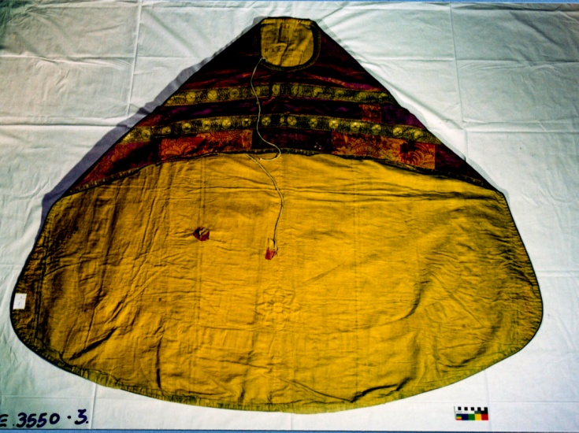
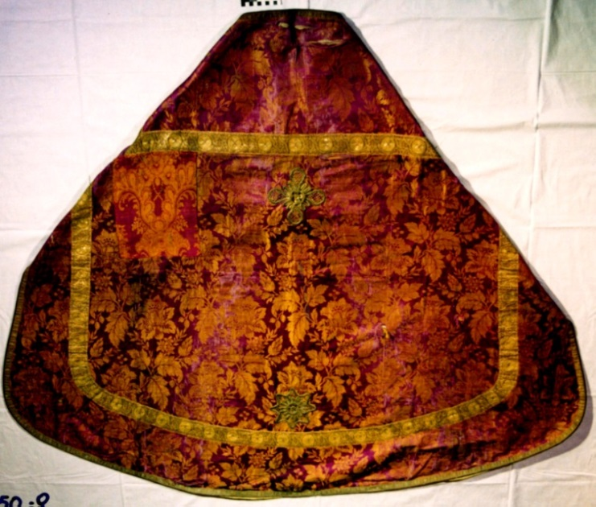
Φελόνιο
Πρόκειται για ένα μακρύ καμπανόσχημο ένδυμα χωρίς μανίκια με άνοιγμα για το κεφάλι. Συχνά είναι πιο κοντό μπροστά για να διευκολύνει τις κινήσεις των χεριών. Συνήθως φέρει ένα μεγάλο σταυρό στο πίσω μέρος.
Άννα Καρατζάνη
Όψη και πίσω όψη Φελονίου, Μονή Χοζοβιώτισσας, Αμοργός.
Άννα Καρατζάνη

Slide 12
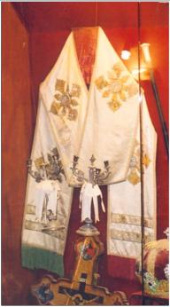
Ωμοφόριο
Πλατιά λωρίδα υφάσματος η οποία αποτελεί το διακριτικό άμφιο του Αρχιερέως. Ο Αρχιερέας με το Ωμοφόριο συμβολίζει τον Καλό Ποιμένα, τον Λυτρωτή, ο οποίος σύμφωνα με την αντίστοιχη παραβολή βρήκε και έσωσε το απολωλός πρόβατο, την αμαρτωλή ανθρωπότητα. Γι' αυτό αρχικά κατασκεύαζαν το Ωμοφόριο μόνο από μαλλί προβάτου.
Άννα Καρατζάνη
Μεγάλο Ωμοφόριο από τη Μονή Πρέβελης.

Slide 13
Μικρό και Μεγάλο Ωμοφόριο
Υπάρχουν δύο είδη Ωμοφορίων, το Μεγάλο και το Μικρό. Ο Αρχιερέας φορά το Μεγάλο κατά τη διάρκεια της Θείας Λειτουργίας μέχρι το Ευαγγέλιο όπου από σεβασμό το βγάζει. Από τον Χερουβικό Ύμνο και μετά φοράει το Μικρό.
Οι Σταυροί του Ωμοφορίου θέλουν να δείξουν πως ο κάθε Επίσκοπος πρέπει να σηκώνει τον Σταυρό του και να ακολουθεί τον Εσταυρωμένο Χριστό.

Slide 14
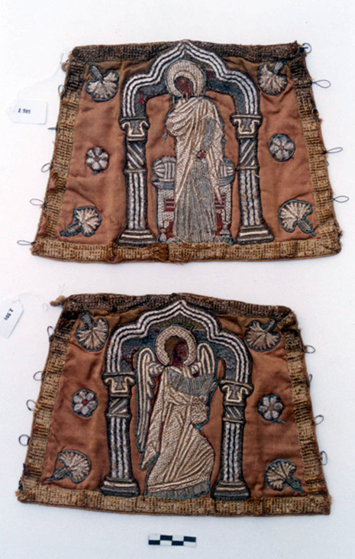
Επιμανίκια
Χρησιμοποιούνται για να συγκρατούν τα μανίκια του στιχαρίου στη θέση τους. Είναι διακοσμημένα συνήθως με τη σκηνή του Ευαγγελισμού, όπου ο Αρχάγγελος είναι κεντημένος στο ένα και η Παρθένος στο δεύτερο. Συμβολίζουν τα σχοινιά που φόρεσαν στον Ιησού πριν το παρουσιάσουν στον Καϊάφα.
Άννα Καρατζάνη
Ζεύγος επιμανικίων με παράσταση Ευαγγελισμού, Μονή Χοζοβιώτισσας, Αμοργός.

Slide 15
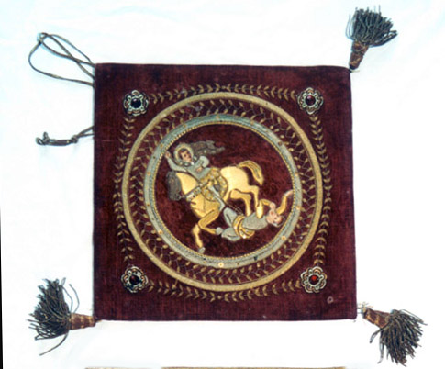
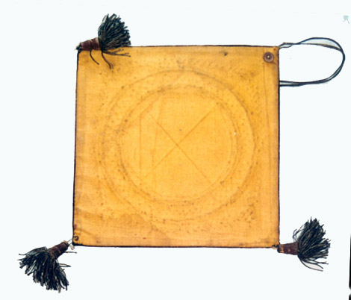
Επιγονάτιο
Ύφασμα με μορφή ρόμβου και επενδυμένο με σκληρό υπόστρωμα που κρεμιέται από τη ζώνη του Επισκόπου.
Συνήθως είναι διακοσμημένο με τη παράσταση της μεταμόρφωσης, αλλά φέρει και άλλες σκηνές.
Άννα Καρατζάνη
Άννα Καρατζάνη
Όψη και πίσω όψη βελούδινου επιγονατίου με παράσταση Αγίου Γεωργίου, Μονή Χοζοβιώτισσας, Αμοργός.

Slide 16
Ιερατικός Σάκος
Αρχικά ήταν ένα αυτοκρατορικό ένδυμα, μια τουνικά με κοντά και φαρδιά μανίκια. Μετά την πτώση της Κωνσταντινούπολης άρχισε να χρησιμοποιείται από τους επισκόπους. Παραδοσιακά αντιπροσωπεύει το κόκκινο μανδύα που φόρεσαν στον Ιησού οι βασανιστές του.
Οι 12 κωδωνίσκοι που κλείνουν τις πλευρές του συμβολίζουν τη διδασκαλία των δώδεκα Αποστόλων την οποία συνεχίζουν οι Επίσκοποι.

Slide 17
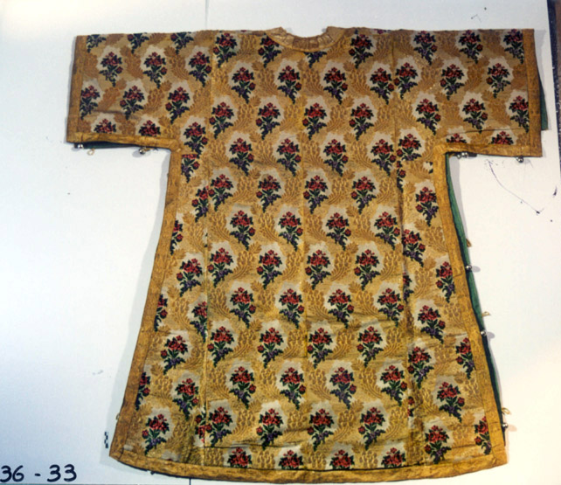
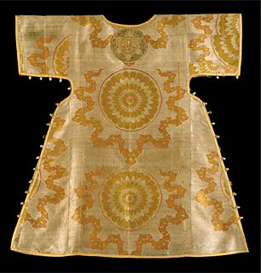
Ιερατικοί Σάκοι
Ιερατικός Σάκκος του 19^{ου} αιώνα. Μονή Χοζοβιώτισσας, Αμοργός.
Ιερατικός Σάκκος του 16^{ου} αιώνα. Μουσείο Μπενάκη.
Άννα Καρατζάνη
“Sakkos-benaki”, από Kostisl
διαθέσιμο ως κοινό κτήμα

Slide 18
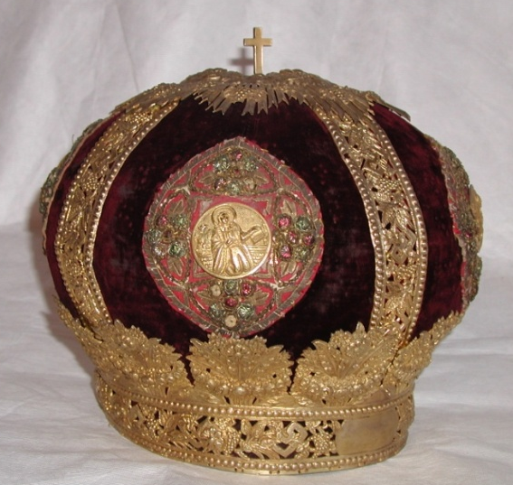
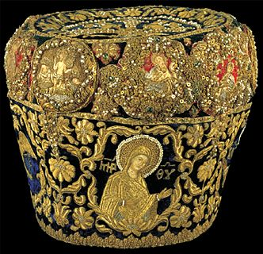
Μίτρα
Χρησιμοποιείται από τους Επίσκοπους μετά την πτώση της Βυζαντινής αυτοκρατορίας. Στην πιο απλή της μορφή αποτελείται από ένα επίπεδο καπέλο με κέντημα. Η πιο σύνθετη μορφή αντιγράφει το Βυζαντινό στέμμα με σκοπό να τονίσει ότι ο επικεφαλής της Εκκλησίας είναι ο αντιπρόσωπος του Θεού στη γη όπως ήταν πριν ο αυτοκράτορας.
“Mitre-benaki”, από Kostisl
διαθέσιμο ως κοινό κτήμα
Άννα Καρατζάνη
Επισκοπική Μίτρα, Μονή Χοζοβιώτισσας, Αμοργός.
Χρυσοκέντητη Μίτρα του 1715, Μουσείο Μπενάκη

Slide 19
Μανδύας (1 από 2)
Ονομάζεται το μακρύ ένδυμα το οποίο δένεται στο στήθος και πέφτει πίσω με πολλές πτυχές που ονομάζονται ποταμοί.
Το ενδύεται ο επίσκοπος όταν χοροστατεί και οι ηγούμενοι στα μοναστήρια.
Σύμφωνα με ιστορικές μαρτυρίες ήταν επισκοπικό ένδυμα από τα πρώτα χρόνια και μετεξελίχτηκε σε άμφιο. Κατά κάποια άλλη θεωρία ήταν αυτοκρατορικό ένδυμα και μετά την πτώση της Πόλεως άρχισε η χρήση του από τον Πατριάρχη στην αρχή και αργότερα γενικεύτηκε.

Slide 20
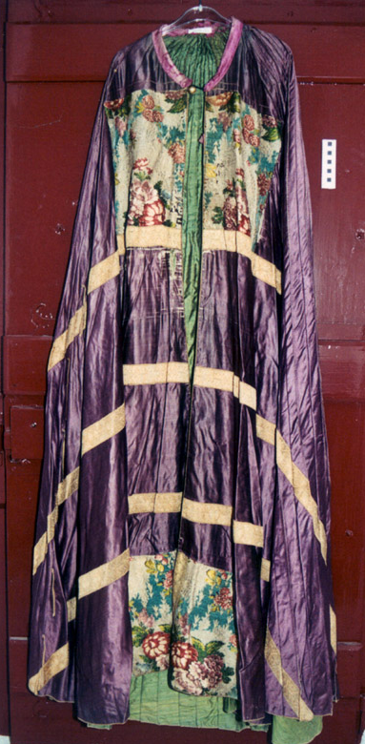
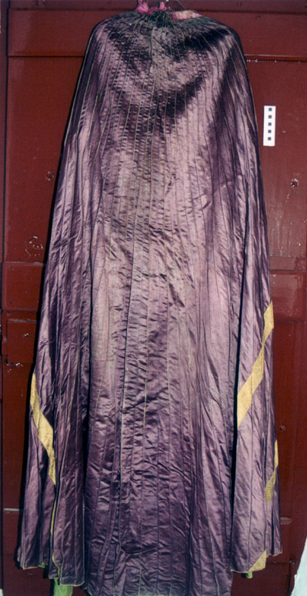
Μανδύας (2 από 2)
Άννα Καρατζάνη
Άννα Καρατζάνη
Όψη και πίσω όψη Μανδύα, Μονή Χοζοβιώτισσας, Αμοργός.

Slide 21
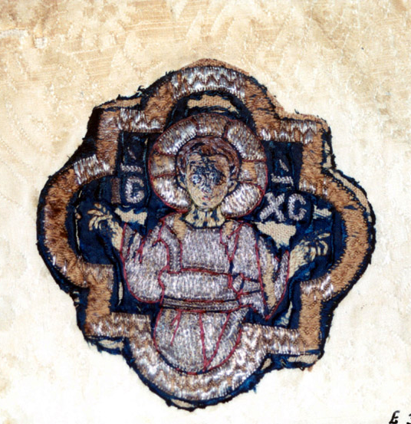
Επιράμματα
Μικρά κεντητά υφάσματα τα οποία διακοσμούν Οράρια και το πίσω μέρος άλλων ενδυμάτων όπως το Φελόνιο και ο Ιερατικός Σάκος. Συνήθως φέρουν την παράσταση του Ιησού να ευλογεί και με τα δυο χέρια.
Άννα Καρατζάνη
Χρυσοκέντητο επίρραμα από Οράριο, Μονή Χοζοβιώτισσας, Αμοργός.

Slide 22
Λειτουργικά καλύμματα
Υφάσματα που χρησιμοποιούνται κατά τη διάρκεια της θείας λειτουργίας και καλύπτουν τα ιερά σκεύη:
Αέρας,
Αντιμήνσιο,
Επιτάφιος,
Μάκτρο,
Κάλυμμα Δισκοπότηρου.

Slide 23
Αέρας (Αήρ)
Τετράγωνο ύφασμα με το οποίο καλύπτονται το Δισκάριο και το Δισκοπότηρο στην Πρόθεση και στην Αγία Τράπεζα,
Είναι το μεγαλύτερο σε μέγεθος από τα τρία καλύμματα των Δισκοπότηρων. Συμβολίζει τον λίθο με τον οποίον ο Ιωσήφ σφράγισε το μνήμα μετά την ταφή του Χριστού,
Η κατά την ανάγνωση του Πιστεύω, η συνεχής κίνηση του Αέρος πάνω από τα Τίμια Δώρα συμβολίζει το σεισμό του Γολγοθά κατά τη Σταύρωση του Χριστού.

Slide 24
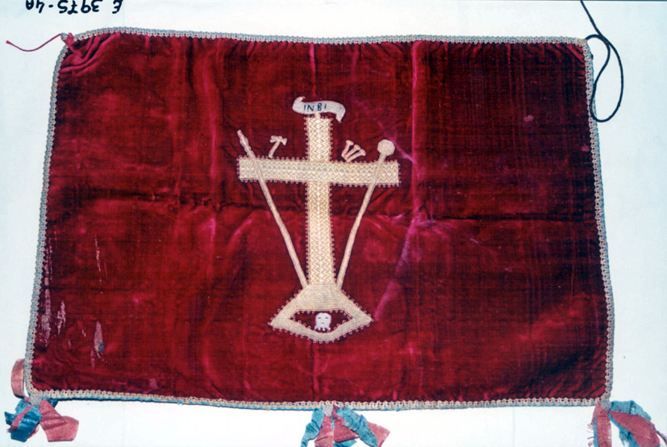
Αέρας
Άννα Καρατζάνη
Βελούδινος αέρας με χρυσό κέντημα. Μονή Χοζοβιώτισσας, Αμοργός

Slide 25
Αντιμήνσιο
Τετράγωνο ύφασμα με παραστάσεις ευαγγελιστών, του Παναγίου τάφου, την Σταύρωση και την Αποκαθήλωση,
Η λέξη Αντιμήνσιο προέρχεται από την ελληνική λέξη αντί και τη λατινική λέξη Μένσα, που σημαίνει Τράπεζα. Όταν χρειαζόταν να γίνει Θεία Λειτουργία σε χώρους εκτός των καθαγιασμένων ναών, επινοήθηκε φορητή Αγία Τράπεζα, το Αντιμήνσιο,
Κατασκευαζόταν από ξύλο ή τις περισσότερες φορές από ύφασμα.

Slide 26
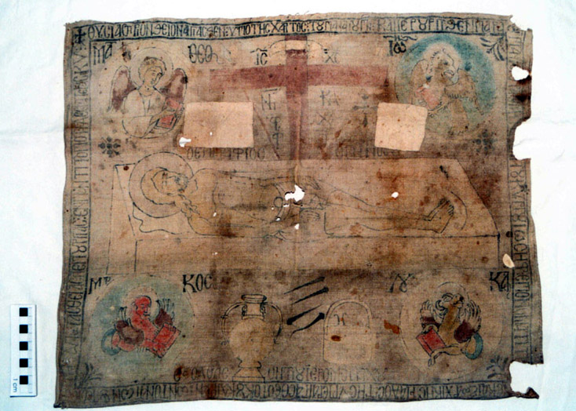
Διακόσμηση Αντιμήνσιου
Στο κέντρο του Αντιμηνσίου ζωγραφίζεται πάντα η ταφή του Χριστού, γιατί η Αγία Τράπεζα συμβολίζει τον Τάφο του. Στις γωνίες του πρέπει να υπάρχουν ραμμένα ιερά λείψανα αγίων Μαρτύρων, διότι αντικαθιστά την εγκαινιασμένη Αγία Τράπεζα που στο εσωτερικό της έχει πάντοτε ενσωματωμένα ιερά λείψανα Μαρτύρων.
Άννα Καρατζάνη
Αντιμήνσιο. Μονή Χοζοβιώτισσας, Αμοργός.

Slide 27
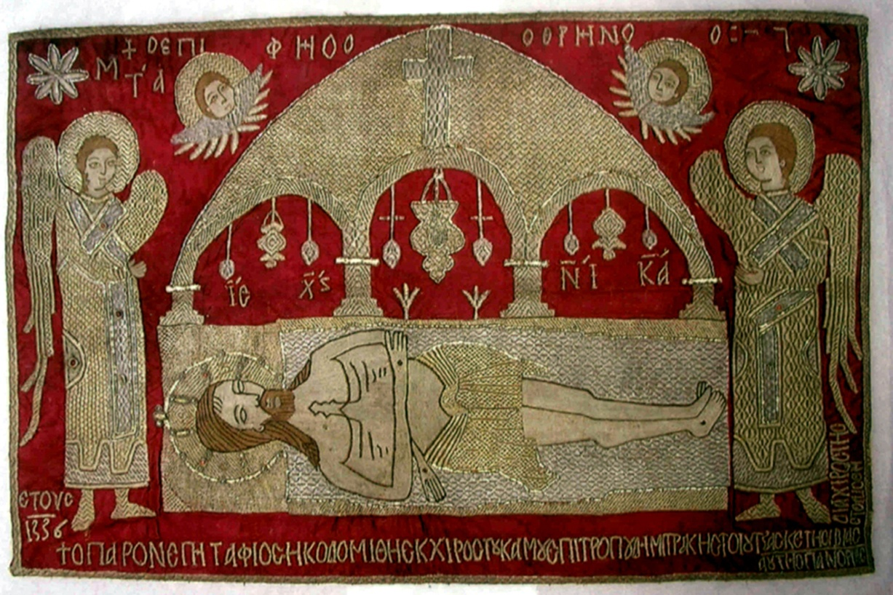
Επιτάφιος
Ιερό πέπλο διακοσμημένο με το σώμα του νεκρού Χριστού. Χρησιμοποιείται στη λειτουργία της Μεγάλης Παρασκευής ως εικόνα του Επιτάφιου Θρήνου.
Άννα Καρατζάνη
Χρυσοκέντητος Επιτάφιος του 1776, Μουσείο Μπενάκη.

Slide 28
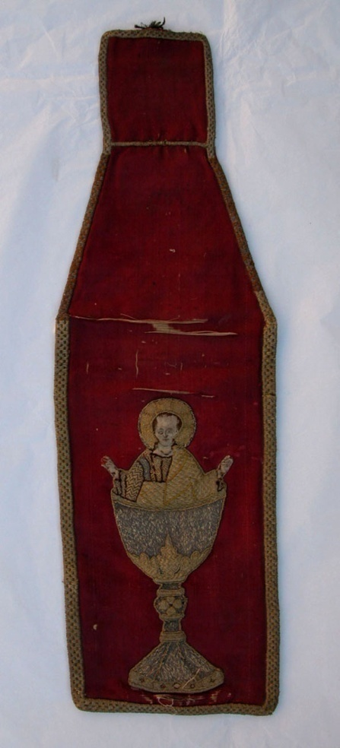
Μάκτρον
Λειτουργικό ύφασμα το οποίο κρατάει ο Ιεράς κοντά στο πιγούνι του πιστού κατά τη διάρκεια της Θείας Κοινωνίας, για λόγους προστασίας.
Μάκτρο, Μονή Αρκαδίου, Ρέθυμνο.
Άννα Καρατζάνη

Slide 29
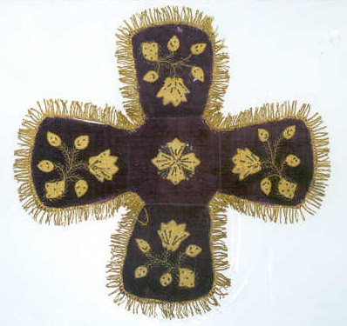
Κάλυμμα δισκοπότηρου
Είδος μικρού αέρα ο οποίος καλύπτει το δισκοπότηρο,
Έχει το σχήμα σταυρού, του οποίου οι κεραίες σχηματίζουν ένα κουτί όταν καλύπτουν το δισκοπότηρο.
Λεπτομέρεια
Άννα Καρατζάνη
Βελούδινο κάλυμμα με επίρραπτη διακόσμηση, 19^{ος} αι. Μονή Χοζοβιώτισσας, Αμοργός.
Σύγχρονο κάλυμμα.

Slide 30
Διακοσμητικά πέπλα
Πρόκειται για τα πέπλα που καλύπτουν τα εικονοστάσια και τις γνωστές «πύλες» που χρησιμοποιούνται για να κλείνουν την πόρτα του ιερού.

Slide 31
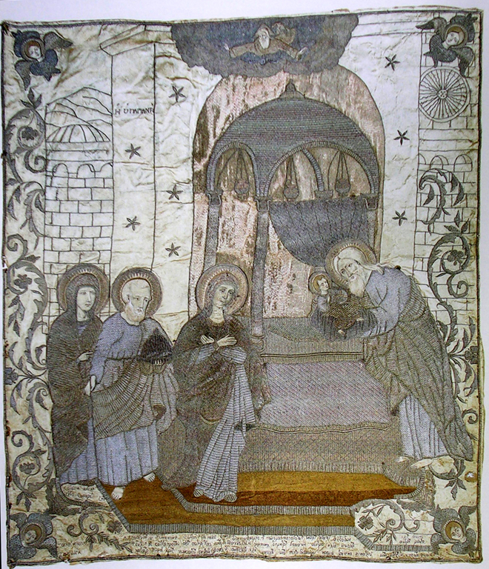
Βασιλική ή Ωραία Πύλη
Χρυσοκέντητο ύφασμα που καλύπτει την κεντρική πύλη του τέμπλου.
Χρυσοκέντητη πύλη από την Κωνσταντινούπολη. Έργο της Κοκόνας του Ρολογά, 19^{ος} αι. Βυζαντινό Μουσείο Αθηνών.
Άννα Καρατζάνη

Slide 32
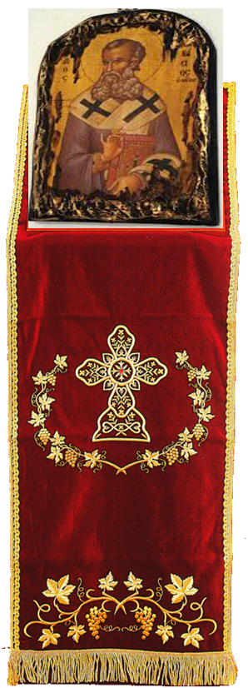
Ποδέα
Πρόκειται για κεντητό πέπλο που τοποθετείται κάτω από την εικόνα, ως είδος ποδιάς, σε ένδειξη σεβασμού για το εικονιζόμενο πρόσωπο. Οι πρωιμότερες αναφορές βρίσκονται σε κείμενα του 11^{ου} αιώνα.
Σύγχρονη βελούδινη χρυσοκέντητη Ποδέα.

Slide 33
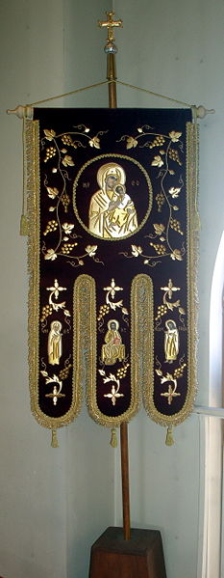
Λάβαρο
Πρόκειται για είδος σημαίας με αμφιπρόσωπες παραστάσεις, κεντητές ή ζωγραφιστές που χρησιμοποιούνται στις λιτανείες.
“Theotokos-Standard”, από Angellight 888
διαθέσιμο ως κοινό κτήμα
Σύγχρονο βελούδινο λάβαρο με παράσταση Παναγίας Βρεφοκρατούσας.

Slide 34
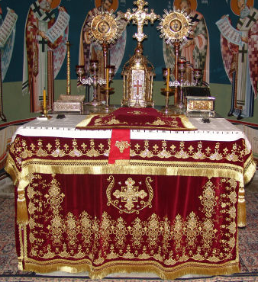
Ενδυτή ή τραπεζοφόριον
Πρόκειται για πολυτελές ύφασμα που καλύπτει την Αγία Τράπεζα κατά τη Θεία Λειτουργία πάνω στο οποίο ακουμπούν τα Ιερά Σκεύη που φέρουν τα Θεία Δώρα.
Αποτελεί το λαμπρότερο άμφιο της Αγίας Τράπεζας, το δεύτερο σε τάξη μετά το κατασάρκιο (λευκό ύφασμα).
modeoflife.org
Αγία Τράπεζα με χρυσοκέντητη βελούδινη ενδυτή.

Slide 35
Ηλεκτρονικές πηγές
Συμβολισμός λειτουργικών αμφίων και πέπλων
Ένδυση Λειτουργικών Υφασμάτων/ Οrthodox Liturgical Garments

Slide 36
Βιβλιογραφία (1 από 2)
Chatzimichali, A. (1956), Ta chrysoklabarika syrmateina-syrmakesika kentimata, Mélanges offerts a Ο. et M. Merlier, Vol. II, Athens.
Ζηδιανάκης, Β. (1999), Τα Ιερατικά Άμφια της Ορθόδοξης Εκκλησίας, στο Αν. Μπαλλιάν (επιμ.) Άμφια: Το Ένδυμα της Ορθόδοξης Εκκλησίας, Μουσείο Μπενάκη 1-30 Σεπτεμβρίου 1999. Αθήνα-Π.Λ.Ι.
Θεοχάρη, Μ. (1986), Εκκλησιαστική Χρυσοκεντητική. Αποστολική Διακονία της Εκκλησίας της Ελλάδος, Αθήνα.
Johnstone, P. (1967), The Byzantine Tradition in Church Embroidery, London: Tiranti.

Slide 37
Βιβλιογραφία (2 από 2)
Κορρέ-Ζωγράφου, Κ., (1985), Μεταβυζαντινή – Νεοελληνική Εκκλησιαστική Χρυσοκεντητική. Αθήνα.
Κούρκουλα, Κ. (1960), Τα ιερατικά Άμφια και ο Συμβολισμός αυτών στην Ορθόδοξη Ελληνική Εκκλησία. Αθήνα.
Μπαλλιάν, Αν. (1999), Μεταξωτά και Χρυσοποίκιλτα Ιερατικά Ενδύματα, στο Αν. Μπαλλιάν (επιμ.) Άμφια: Το Ένδυμα της Ορθόδοξης Εκκλησίας, Μουσείο Μπενάκη 1-30 Σεπτεμβρίου 1999. Αθήνα-Πελοποννησιακό Λαογραφικό Ίδρυμα (Π.Λ.Ι.)
Χατζηδάκη-Βέη, Ε. (1953), Εκκλησιαστικά Κεντήματα στο Μουσείο Μπενάκη. Αθήνα.

Slide 38
Τέλος Ενότητας

Slide 39
Σημειώματα

Slide 40
Σημείωμα Αναφοράς
Copyright Τεχνολογικό Εκπαιδευτικό Ίδρυμα Αθήνας, Άννα Καρατζάνη 2014. Άννα Καρατζάνη. «Συντήρηση Υφάσματος (Θ). Ενότητα 6: Εκκλησιαστικά Υφάσματα». Έκδοση: 1.0. Αθήνα 2014. Διαθέσιμο από τη δικτυακή διεύθυνση: ocp.teiath.gr.

Slide 41
Σημείωμα Αδειοδότησης
Το παρόν υλικό διατίθεται με τους όρους της άδειας χρήσης Creative Commons Αναφορά, Μη Εμπορική Χρήση Παρόμοια Διανομή 4.0 [1] ή μεταγενέστερη, Διεθνής Έκδοση. Εξαιρούνται τα αυτοτελή έργα τρίτων π.χ. φωτογραφίες, διαγράμματα κ.λ.π., τα οποία εμπεριέχονται σε αυτό. Οι όροι χρήσης των έργων τρίτων επεξηγούνται στη διαφάνεια «Επεξήγηση όρων χρήσης έργων τρίτων».
Τα έργα για τα οποία έχει ζητηθεί άδεια αναφέρονται στο «Σημείωμα Χρήσης Έργων Τρίτων».
[1] http://creativecommons.org/licenses/by-nc-sa/4.0/
Ως Μη Εμπορική ορίζεται η χρήση:
που δεν περιλαμβάνει άμεσο ή έμμεσο οικονομικό όφελος από την χρήση του έργου, για το διανομέα του έργου και αδειοδόχο
που δεν περιλαμβάνει οικονομική συναλλαγή ως προϋπόθεση για τη χρήση ή πρόσβαση στο έργο
που δεν προσπορίζει στο διανομέα του έργου και αδειοδόχο έμμεσο οικονομικό όφελος (π.χ. διαφημίσεις) από την προβολή του έργου σε διαδικτυακό τόπο
Ο δικαιούχος μπορεί να παρέχει στον αδειοδόχο ξεχωριστή άδεια να χρησιμοποιεί το έργο για εμπορική χρήση, εφόσον αυτό του ζητηθεί.

Slide 42
Επεξήγηση όρων χρήσης έργων τρίτων
©
Δεν επιτρέπεται η επαναχρησιμοποίηση του έργου, παρά μόνο εάν ζητηθεί εκ νέου άδεια από το δημιουργό.
διαθέσιμο με άδεια CC-BY
Επιτρέπεται η επαναχρησιμοποίηση του έργου και η δημιουργία παραγώγων αυτού με απλή αναφορά του δημιουργού.
διαθέσιμο με άδεια CC-BY-SA
Επιτρέπεται η επαναχρησιμοποίηση του έργου με αναφορά του δημιουργού, και διάθεση του έργου ή του παράγωγου αυτού με την ίδια άδεια.
διαθέσιμο με άδεια CC-BY-ND
Επιτρέπεται η επαναχρησιμοποίηση του έργου με αναφορά του δημιουργού.
Δεν επιτρέπεται η δημιουργία παραγώγων του έργου.
διαθέσιμο με άδεια CC-BY-NC
Επιτρέπεται η επαναχρησιμοποίηση του έργου με αναφορά του δημιουργού.
Δεν επιτρέπεται η εμπορική χρήση του έργου.
διαθέσιμο με άδεια CC-BY-NC-SA
Επιτρέπεται η επαναχρησιμοποίηση του έργου με αναφορά του δημιουργού
και διάθεση του έργου ή του παράγωγου αυτού με την ίδια άδεια.
Δεν επιτρέπεται η εμπορική χρήση του έργου.
διαθέσιμο με άδεια CC-BY-NC-ND
Επιτρέπεται η επαναχρησιμοποίηση του έργου με αναφορά του δημιουργού.
Δεν επιτρέπεται η εμπορική χρήση του έργου και η δημιουργία παραγώγων του.
διαθέσιμο με άδεια
CC0 Public Domain
Επιτρέπεται η επαναχρησιμοποίηση του έργου, η δημιουργία παραγώγων αυτού και η εμπορική του χρήση, χωρίς αναφορά του δημιουργού.
διαθέσιμο ως κοινό κτήμα
Επιτρέπεται η επαναχρησιμοποίηση του έργου, η δημιουργία παραγώγων αυτού και η εμπορική του χρήση, χωρίς αναφορά του δημιουργού.
χωρίς σήμανση
Συνήθως δεν επιτρέπεται η επαναχρησιμοποίηση του έργου.

Slide 43
Διατήρηση Σημειωμάτων
Οποιαδήποτε αναπαραγωγή ή διασκευή του υλικού θα πρέπει να συμπεριλαμβάνει:
το Σημείωμα Αναφοράς
το Σημείωμα Αδειοδότησης
τη δήλωση Διατήρησης Σημειωμάτων
το Σημείωμα Χρήσης Έργων Τρίτων (εφόσον υπάρχει)
μαζί με τους συνοδευόμενους υπερσυνδέσμους.

Slide 44
Χρηματοδότηση
Το παρόν εκπαιδευτικό υλικό έχει αναπτυχθεί στo πλαίσιo του εκπαιδευτικού έργου του διδάσκοντα.
Το έργο «Ανοικτά Ακαδημαϊκά Μαθήματα στο ΤΕΙ Αθηνών» έχει χρηματοδοτήσει μόνο την αναδιαμόρφωση του εκπαιδευτικού υλικού.
Το έργο υλοποιείται στο πλαίσιο του Επιχειρησιακού Προγράμματος «Εκπαίδευση και Δια Βίου Μάθηση» και συγχρηματοδοτείται από την Ευρωπαϊκή Ένωση (Ευρωπαϊκό Κοινωνικό Ταμείο) και από εθνικούς πόρους.

